Slide 1
Họ và tên: Nguyễn Tiến Hải MSV: 201403932
Bài Báo Cáo

Slide 2
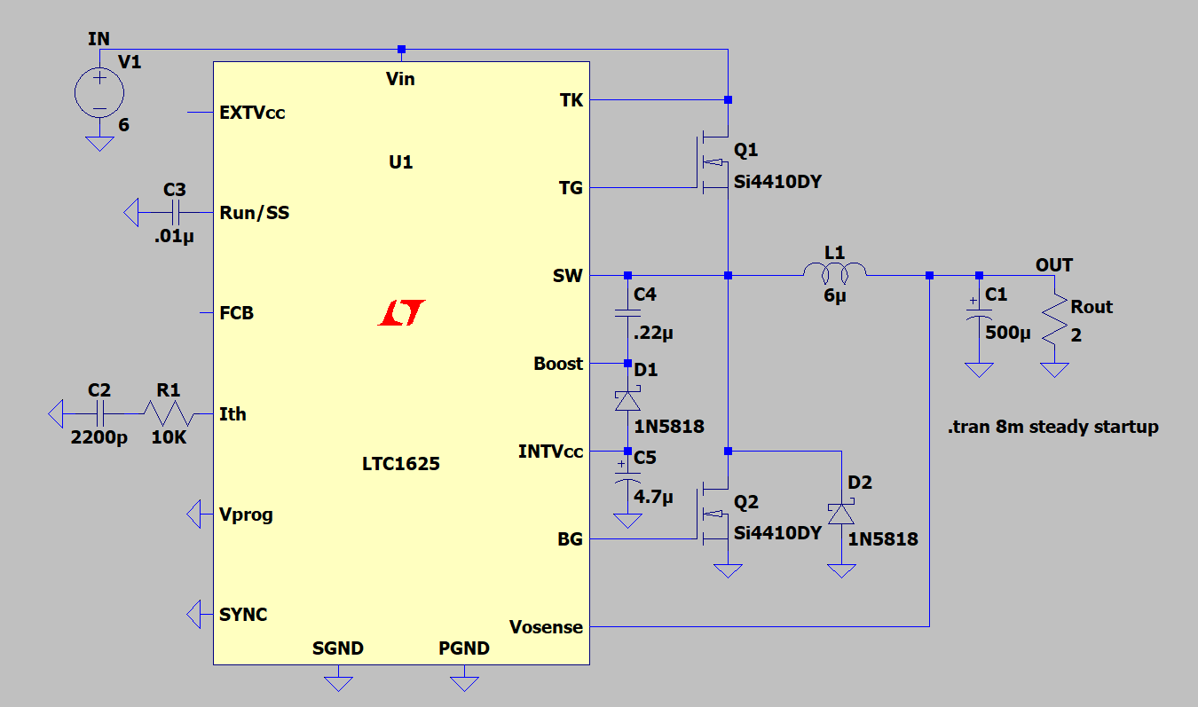
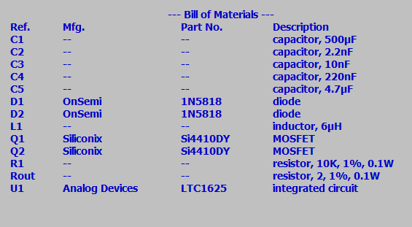
Mô phỏng mạch BUCK :
Thông số linh kiện :

Slide 3
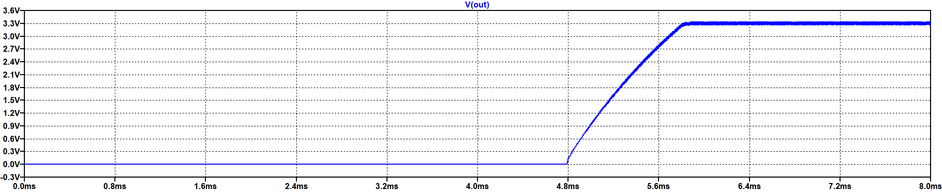
Điện áp đầu ra của mạch:
Nhận xét:
Mất khoảng 4.8ms thì đầu ra không có điện áp
Cần khoảng 5.8ms để cho mạch ổn định ở mực điện áp 3.3v

Slide 4
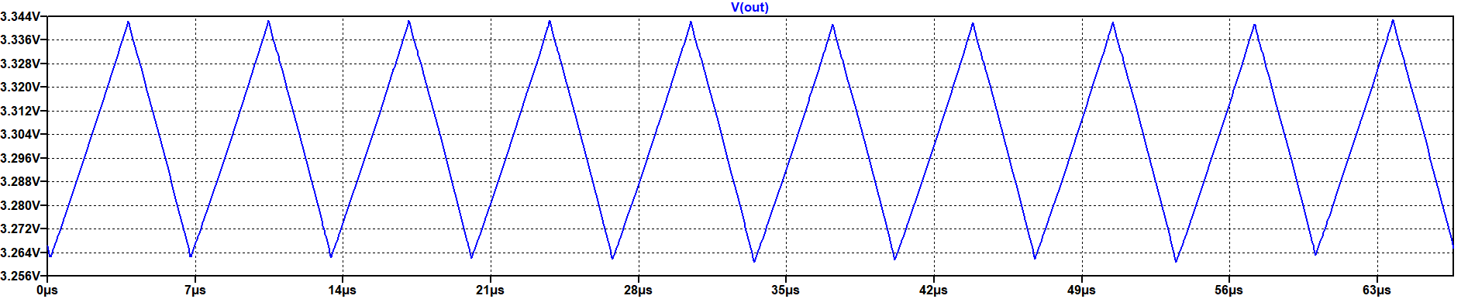
Điện áp đầu ra của mạch:
Nhận xét:
Ta thấy điện áp của mạch dao động quanh mức đầu ra mong muốn 3.3V là rất nhỏ chỉ khoảng từ 3.264V đến 3.34V điện áp chênh lệch là +- 0.04V

Slide 5
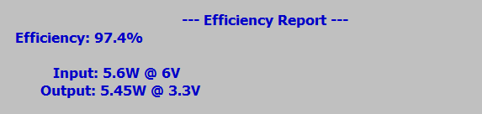
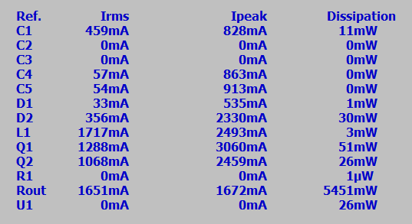
Hiệu suất của mạch:
Nhận xét:
Ta thấy hiệu suất của mạch rất cao cho thấy mạch hoạt động rất tốt

